Slide 1
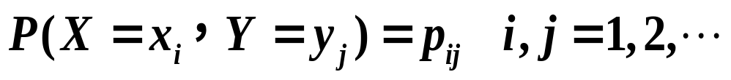
§3.3 条件分布
一. 条件分布律
对两事件A, B，若P(A)>0, 事件B发生的条件下事件A发生的条件概率为P(A|B)。
对二维离散型随机变量(X,Y)，联合分布律为：
若P {Y = y_{j}}>0, 则在事件{Y = y_{j}} 发生的条件下事件{X=x_{i}} i= 1,2,.. 发生的条件概率为

Slide 2
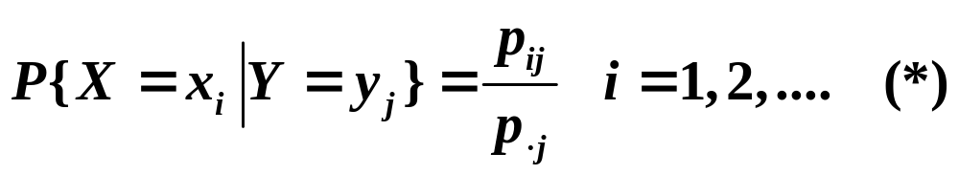
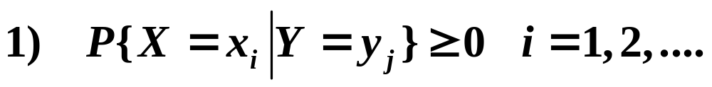
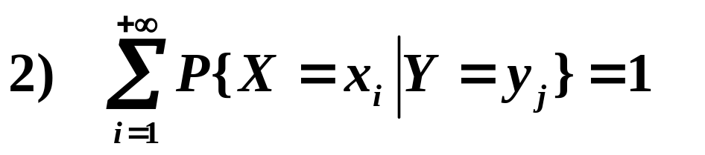
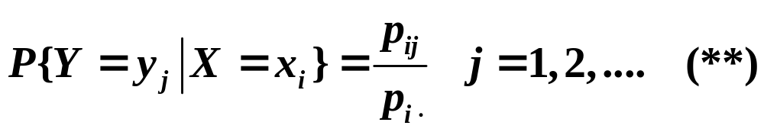
条 件 分 布 律
此条件概率数列满足分布律的两条性质:
称(*)为在Y=y_{j}的条件下,随机变量X 的条件分布律。
同理，称
为在X=x_{i}的条件下,随机变量Y 的条件分布律。

Slide 3

条 件 分 布 律
例3.3.1
例3.3.2
思考：能否根据条件分布给出离散型随机变量X 与Y 相互独立的另一等价条件？
(
)
=
(
)
(
)
一个变量的取值不影响另一个变量的概率分布！
1
)
F
x
,
y
F
x
F
y
X
Y
2
)
p
=
p
p
ij
i
.
.
j
{
}
{
}
3
)
P
X
=
i
=
P
X
=
i
Y
=
j
{
}
{
}
4
)
P
Y
=
j
=
P
Y
=
j
X
=
i

Slide 4
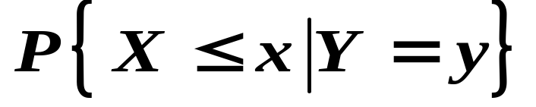
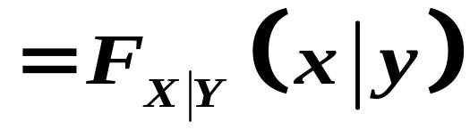
条 件 概 率 密 度
二. 条件概率密度
若按照前面方法定义连续型随机变量的条件分布会遇到什么问题？
在随机变量Y＝ y 的条件下, 考虑随机变量X 的条件分布函数为
由于不能保证 P {Y=y }> 0，所以在一般情况下, 不能用条件概率的定义来直接定义条件分布函数.
这时需采用极限的方法来定义条件分布函数.

Slide 5
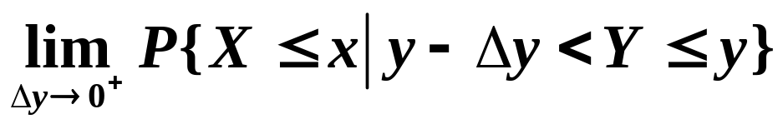
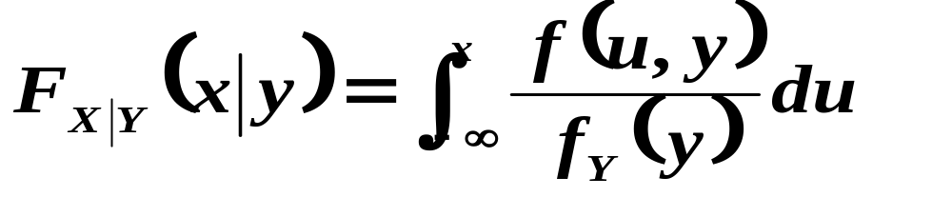
条 件 概 率 密 度
定义 给定 y∈R , 对任意Δy > 0 有P{ y − Δy <Y≤ y }>0
且对任意x ∈R , 极限
存在,称此极限函数为在Y=y的条件下,随机变量X 的条件分布函数.记作 F_{X|Y}(x |y)
结论： 设(X,Y)是连续型随机变量, 且满足f (x, y), f_{Y} ( y) 在(x, y)附近连续, 且 f_{Y} ( y) > 0 则有

Slide 6
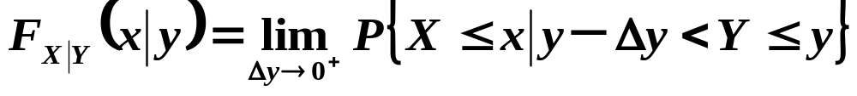
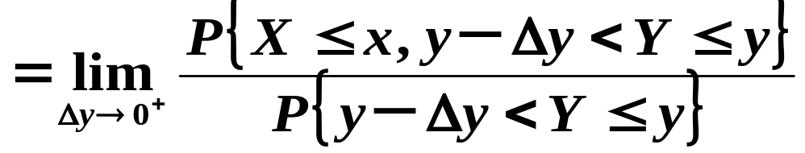
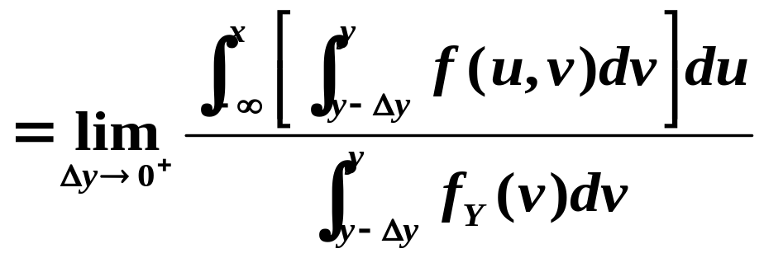
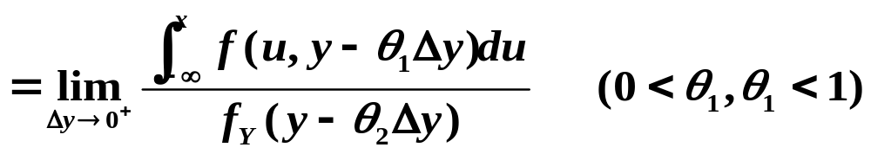
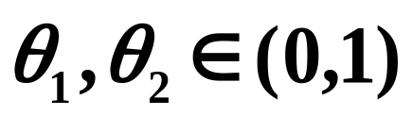
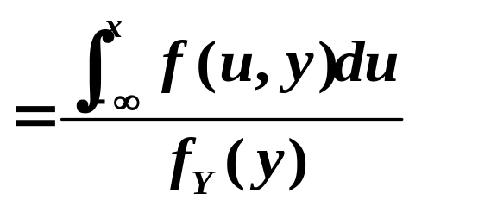
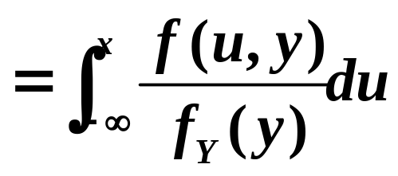
条 件 概 率 密 度
证明：

Slide 7
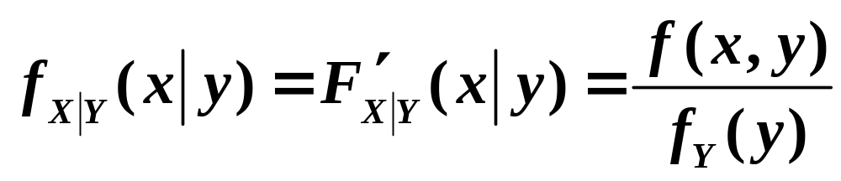
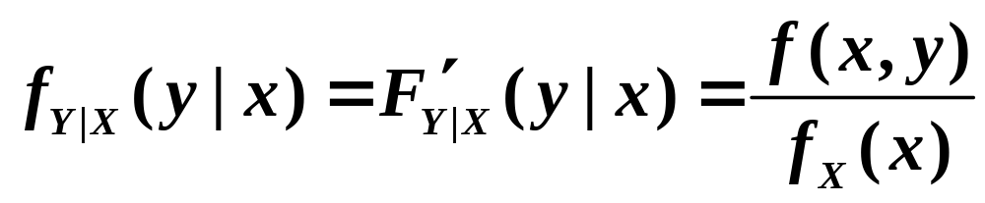
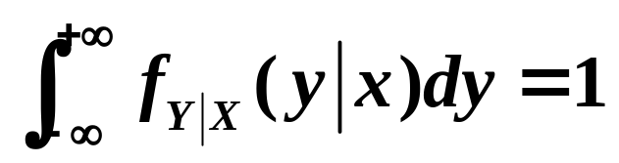
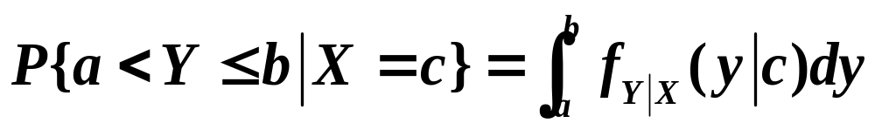
条 件 概 率 密 度
x是自变量
y是固定值
称
为在Y=y 的条件下随机变量X 的条件概率密度.
同理
y是自变量
x是固定值
为在X=x 的条件下随机变量Y 的条件概率密度.
条件分布与一般分布具有几乎相同的概率性质,
例如
在“X=c”的条件下，随机事件{a<Y≤b} 的条件概率为

Slide 8
条 件 概 率 密 度
例3.3.3
例3.3.4
? 如何判断两个连续型随机变量X,Y 相互独立
(
)
=
(
)
(
)
1
)
F
x
,
y
F
x
F
y
X
Y
(
)
(
)
(
)
2
)
f
x
,
y
=
f
x
f
y
X
Y
(
)
(
)
3
)
f
x
=
f
x
y
X
X
Y
(
)
(
)
4
)
f
y
=
f
y
x
Y
Y
X
一个变量的取值不影响另一个变量的概率分布！

Slide 9
联合分布、边缘分布、条件分布三者之间的关系.
联合分布
边缘分布
条件分布
一个条件分布和相应的边缘分布能唯一确定联合分布.
思考：若随机变量相互独立时，上述关系又怎样？

Slide 10
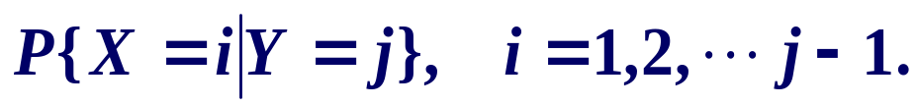
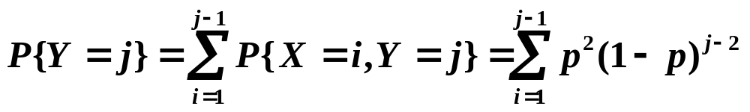
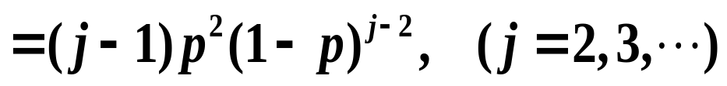
例3.3.1
某射手进行射击，击中目标两次则停止射击, 每次的命中率为p (0＜p＜1), 令X 表示第一次命中目标时的射击次数，令Y表示第二次命中目标时的射击次数，求条件分布律
1
2
…
i
…
j
解
P{X= i, Y=j}= p²(1－p) ^{j－2} , ( 1≤i＜j＝2,3, …)

Slide 11
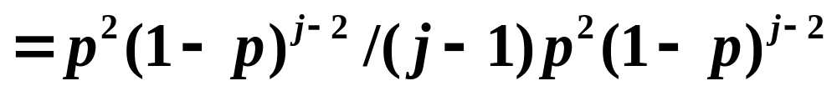
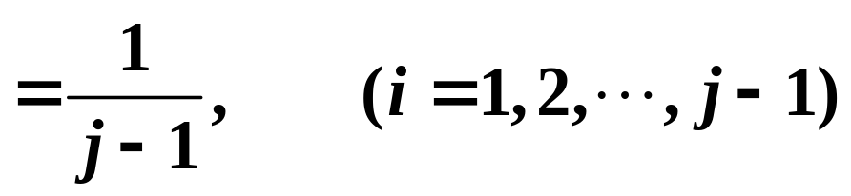

所以当 j＝2, 3, …时，{ Y=j }的条件下，X 的条件分布律存在，为

Slide 12
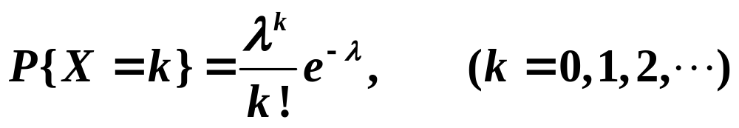
例3.3.2
某矿山一年内发生的事故总数X～P(λ)，一个事故是致命的概率为p (0＜p＜1)，设一年内发生致命事故的次数为Y,
(1)已知一年共发生k次事故，求有m次致命的概率；
(2)写出Y的分布律.
解 已知
设各次事故的发生是相互独立的，则
在发生 k 次事故的条件下(即{X=k}已发生)，Y 的条件分布律为
故(X, Y) 的联合分布律为

Slide 13

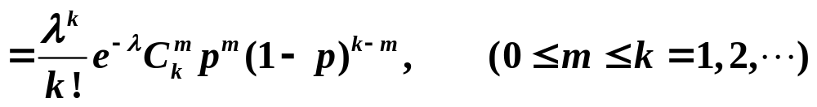
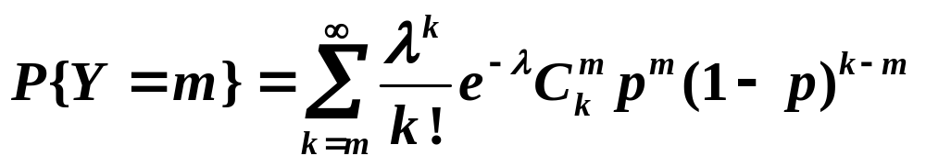
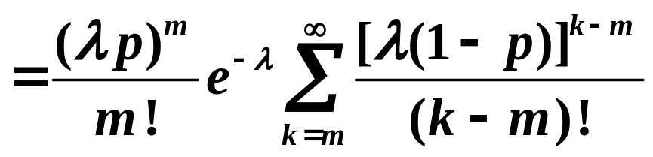
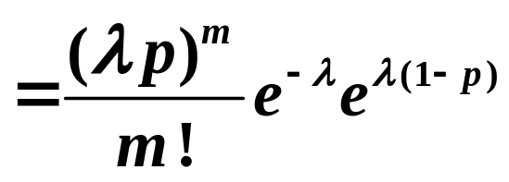
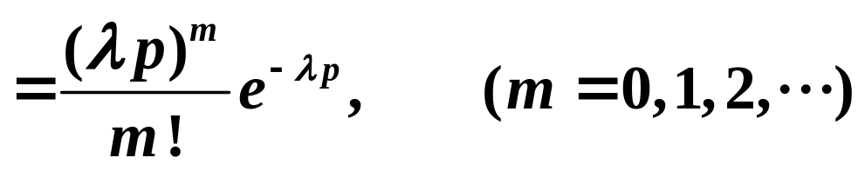
乘法公式
Y 的分布律为

Slide 14
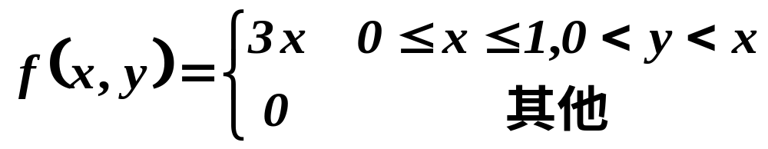
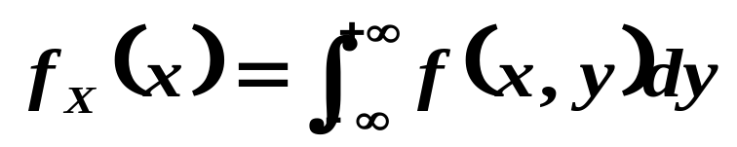
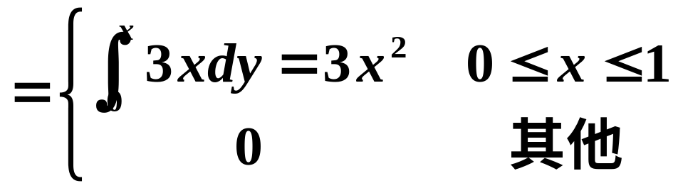
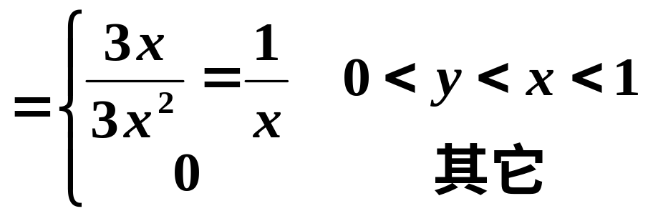
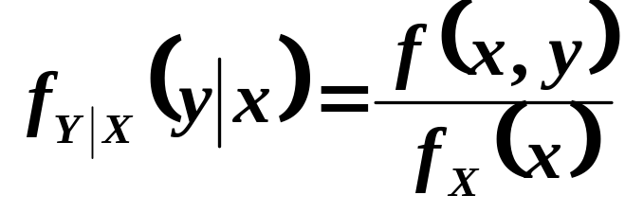
例3.3.3
设( X,Y)的联合概率密度为:
求 f_{Y|X}( y |x)。
解:
X的边缘概率密度为:
y
(1,1)
x
当 0<x<1时, f_{X} (x) >0
O
1
当 x不在(0,1)区间时, f_{X} (x)＝0, f_{Y|X}(y|x)不存在。

Slide 15

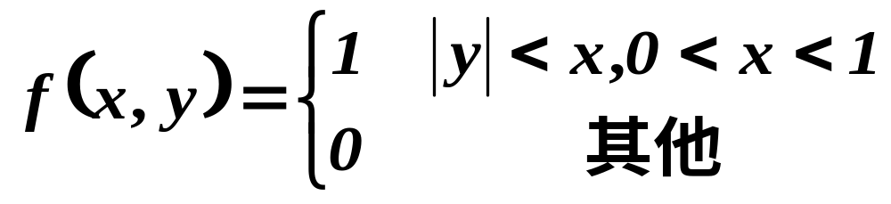

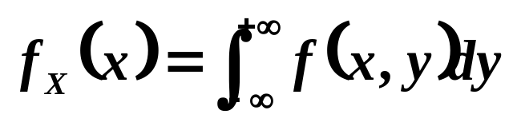
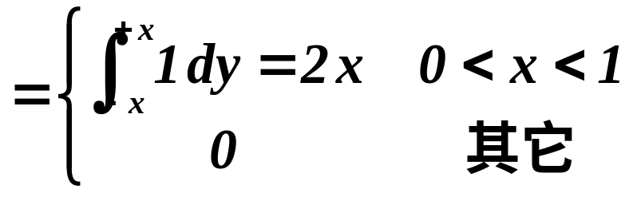
例3.3.4
二维均
匀分布
设( X,Y)的联合概率密度为:
求: 1) 条件概率密度
y
2) P(| Y | <1/3 |X=1/2)
y = x
解:
1) 先求X,Y的边缘概率密度
O
1
x
y = -x

Slide 16
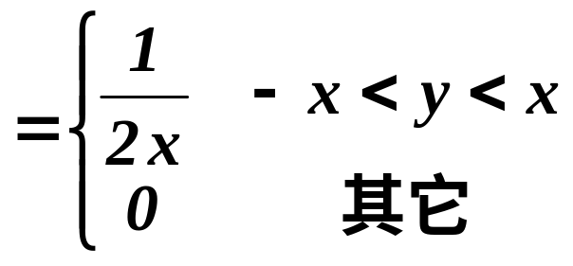

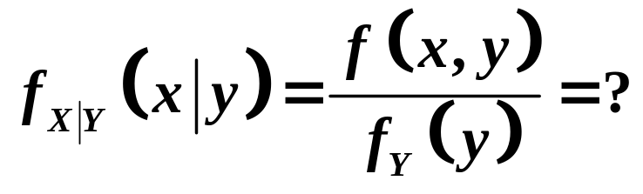
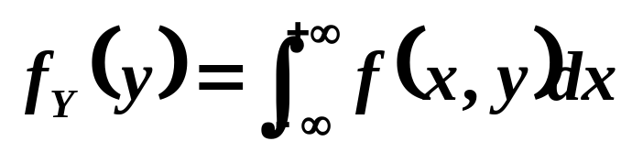

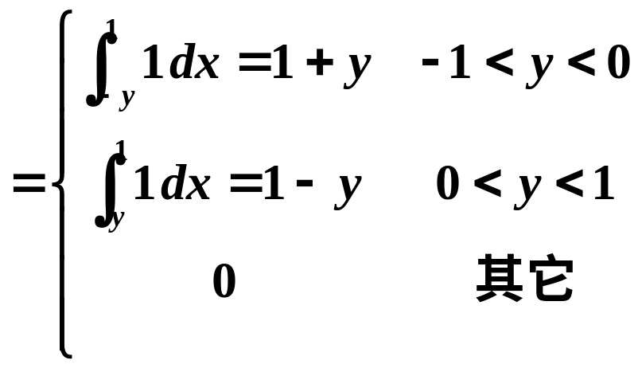
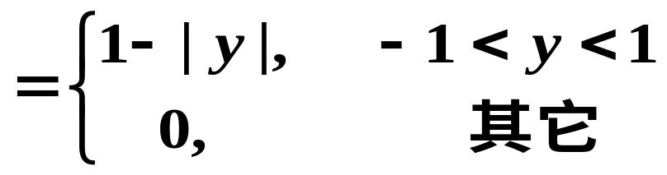
当 0<x<1时, f_{X} (x) >0
当 x不在(0,1)区间时, f_{X} (x)＝0, f_{Y|X}(y|x)不存在。
y
y = x
O
1
x
y = -x

Slide 17
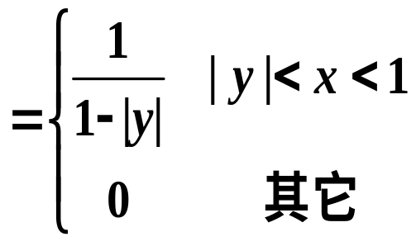
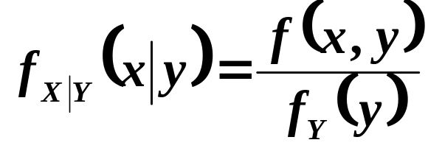
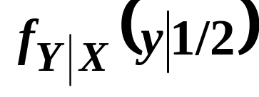
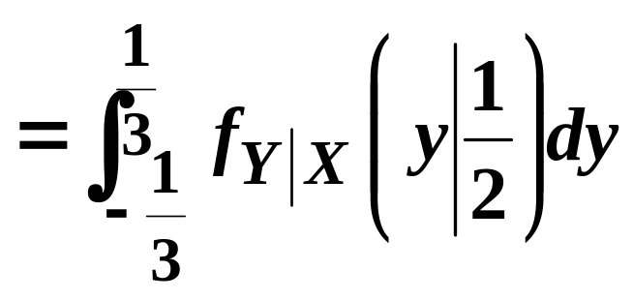
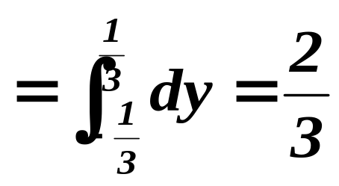

当 -1<y<1时, f_{Y} (y) >0
当 y不在(-1,1)区间时, f_{Y} (y)＝0, f_{X|Y}(x|y)不存在。
二维均匀分布的条件分布还是均匀分布
2) 由于0<x<1,故 存在
P(| Y | <1/3 |X=1/2)
P81例3.3.5
二维正态分布的条件分布还是正态分布

